Slide 1
Integralrechnung Flächeninhalt zwischen zwei Funktionsgraphen

Slide 2
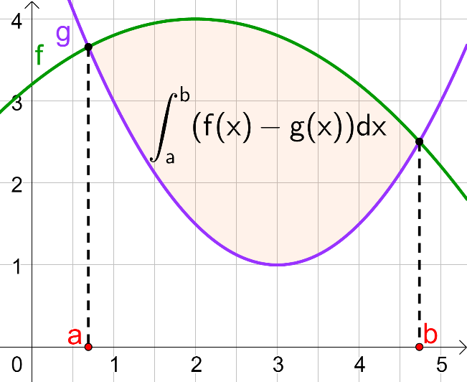
Flächenberechnung zwischen zwei Funktionsgraphen

Slide 3
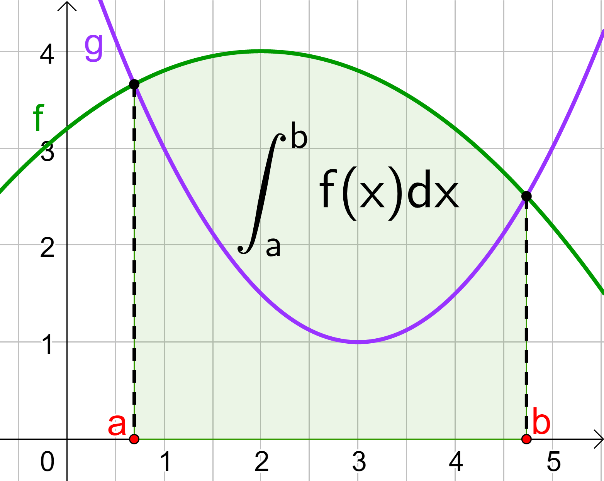
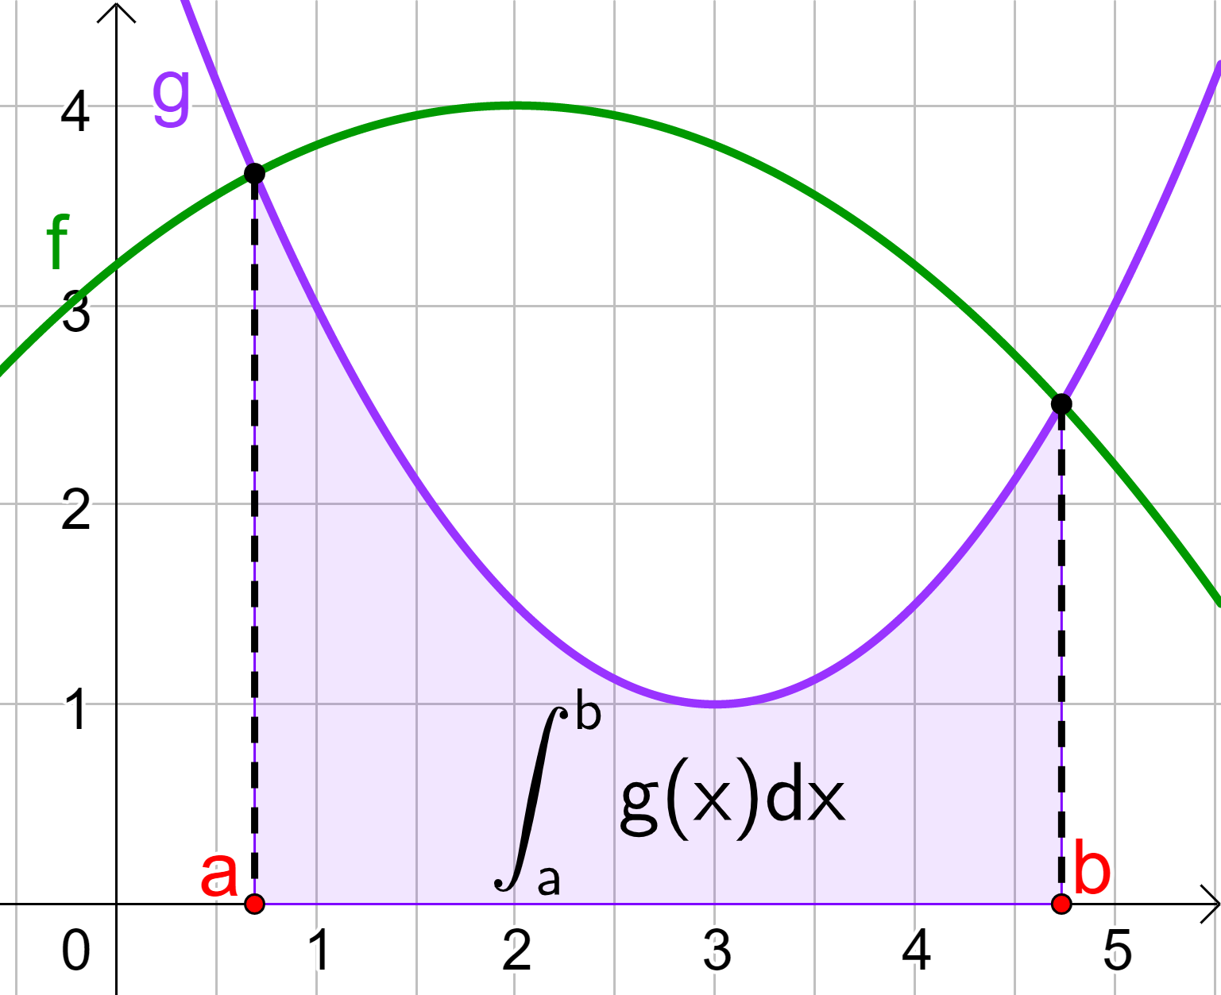
Herleitung der Formel
-
$$\int_{a}^{b}{f\left(x\right) dx−\int_{a}^{b}{g\left(x\right) dx }}$$

Slide 4
Definition
Schließen zwei stetige Funktionen im Intervall $[a;b]$ eine Fläche ein, so kann der Inhalt der eingeschlossenen Fläche mit folgender Formel berechnet werden:
$$\int_{a}^{b}{f\left(x\right) dx−\int_{a}^{b}{g\left(x\right) dx=\int_{a}^{b}{\left[f\left(x\right)−g\left(x\right)\right] dx} }}$$
wobei der Graph von $f$die obere und der Graph von $g$ die untere Begrenzungskurve sein muss. Es gilt: $f\left(x\right)≥g\left(x\right)$ für alle x aus dem Intervall $[a;b].$
$$\int_{linke Grenze}^{rechte Grenze}{\left(obere Funktion−untere Funktion\right) dx}$$

Slide 5
Musterbeispiel
Berechne die Fläche, die die Funktionen $f\left(x\right)=x+1$ und $g\left(x\right)=x^{2}−2x+1$ einschließen.
Schritt 1: $f\left(x\right)=g\left(x\right)$
Schritt 1: Berechne die Stellen, an denen sich die Funktionen schneiden.
$$f\left(x\right)=g(x)$$

Slide 6
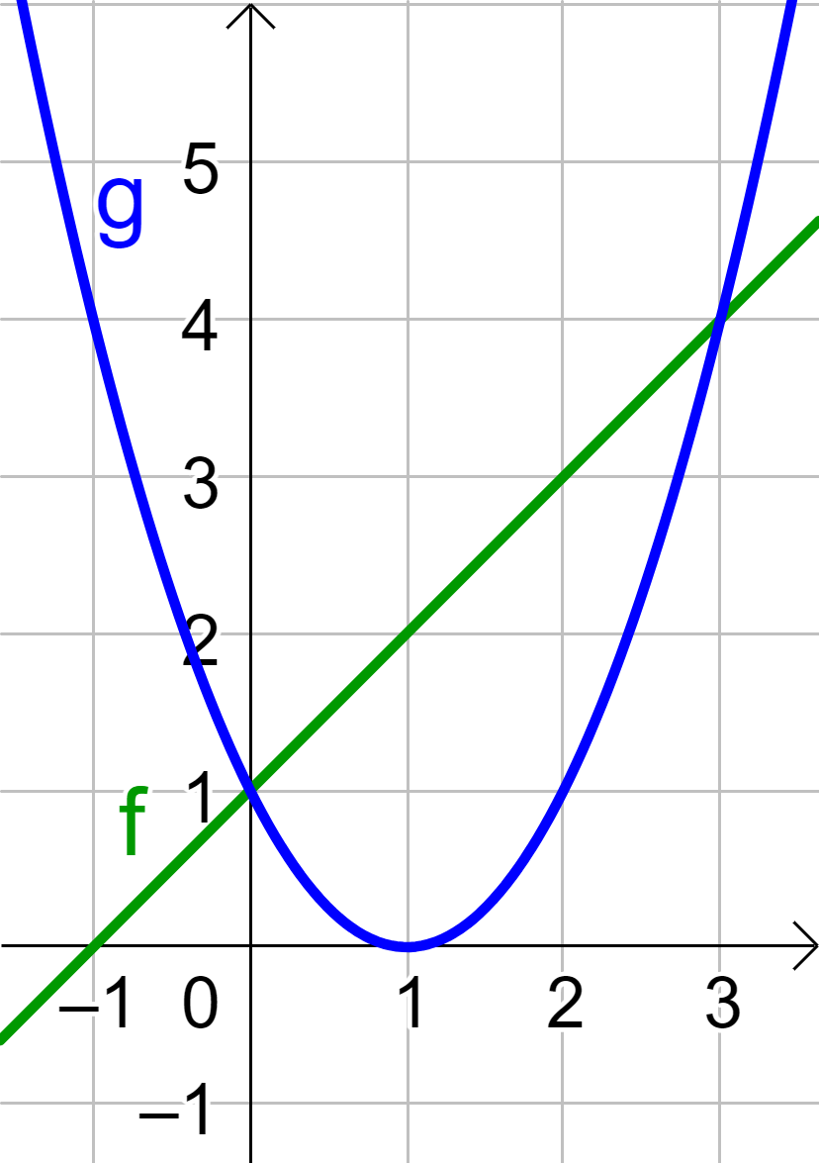
$$x_{1}=0 x_{2}=3$$
Schritt 2: Es existiert eine eingeschlossene Fläche im Intervall [0;3]. Welche ist die obere bzw. untere Funktion?
Funktionen zeichnen (Wertetabelle oder GeoGebra)
Schritt 2: Aus wie vielen Teilflächen besteht die gesamte Fläche? Überlege jeweils, welche die „obere“ bzw. „untere“ Funktion ist.
-> Im Intervall [0;3] ist die Funktion $f(x)$ die obere Funktion.

Slide 7
$$x_{1}=0 x_{2}=3$$
Schritt 2: Es existiert eine eingeschlossene Fläche im Intervall [0;3]. Welche ist die obere bzw. untere Funktion?
Funktionswert aus dem Intervall (0;3) einsetzen:
$f\left(1\right)=$
$g\left(1\right)=$
-> Im Intervall [0;3] ist die Funktion $f(x)$ die obere Funktion.
Schritt 2: Aus wie vielen Teilflächen besteht die gesamte Fläche? Überlege jeweils, welche die „obere“ bzw. „untere“ Funktion ist.
$f\left(x\right)=x+1$
$g\left(x\right)=x^{2}−2x+1$

Slide 8
Schritt 3: Berechne die Teilflächen. Die Gesamtfläche bildet sich aus der Summe der Teilflächen.
GeoGebra: IntegralZwischen(f,g,0,3)
Schritt 3:
$$\int_{0}^{3}{\left[f\left(x\right)−g\left(x\right)\right] dx }=$$
$f\left(x\right)=x+1$
$g\left(x\right)=x^{2}−2x+1$

Slide 9
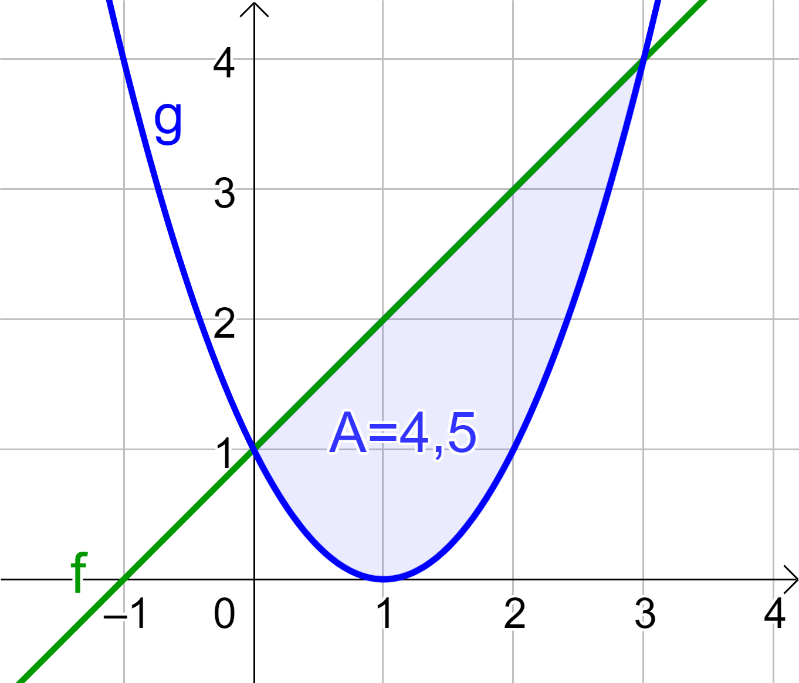

Slide 10
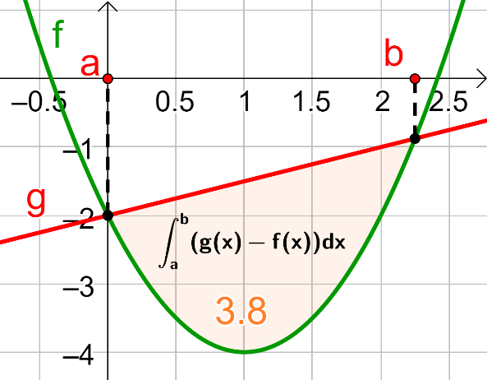
Bemerkung 1
Bei dieser Berechnung ist es egal, ob die Funktionen unterhalb der x-Achse verlaufen, solange du stets „obere Funktion MINUS untere Funktion“ rechnest.

Slide 11
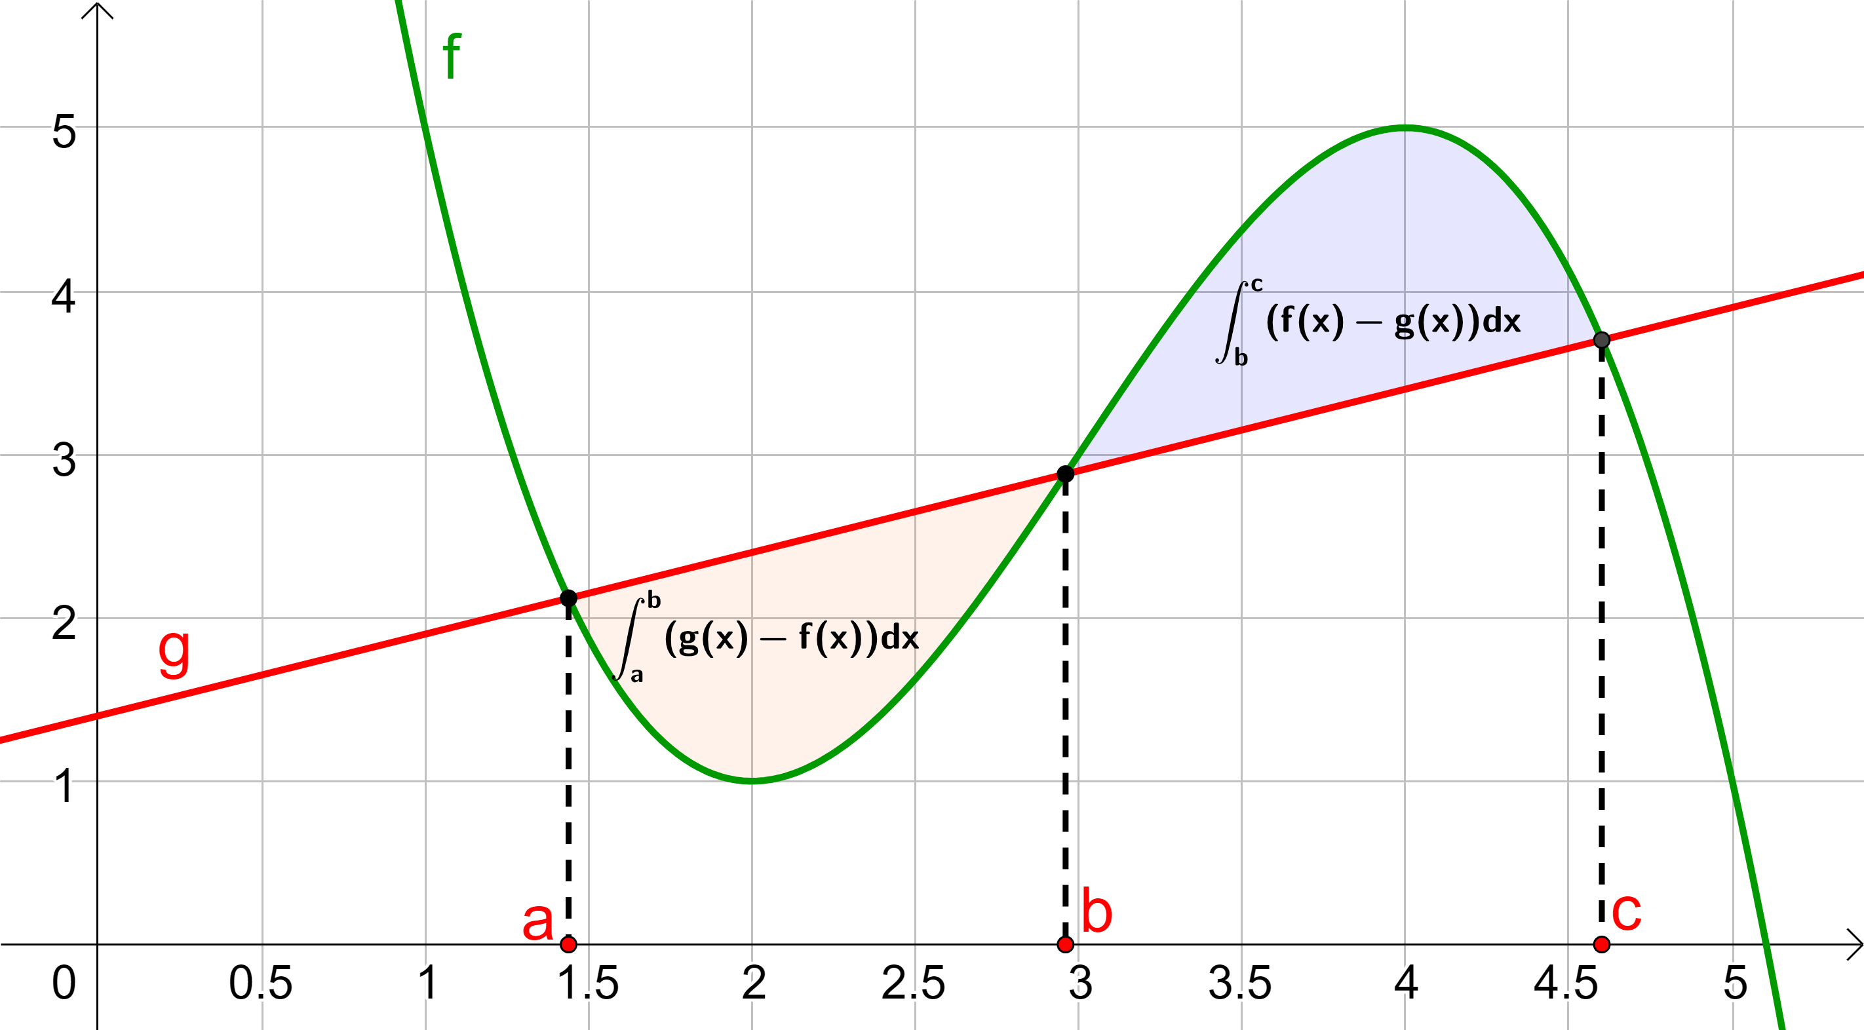
Bemerkung 2
Haben zwei Funktionsgraphen mehrere Teilflächen, so musst du alle Teilflächen einzeln berechnen und anschließend summieren. Überlege dir stets, in welchen Intervallen die Funktionen oberhalb bzw. unterhalb sind.
$$A=\int_{a}^{b}{\left[g\left(x\right)−f\left(x\right)\right] dx }+ \int_{b}^{c}{\left[f\left(x\right)−g\left(x\right)\right] dx }$$

